Slide 1
UNIDAD 1: XML
LENGUAJES DE MARCAS Y SISTEMAS DE GESTIÓN DE INFORMACIÓN

Slide 2
ÍNDICE
PROPIEDADES
ESTRUCTURA DEL DOCUMENTO
VISUALIZACIÓN
OBJETIVOS
MODELO DE DATOS. NODOS
NORMAS BÁSICAS DE SINTAXIS
ELEMENTOS FRENTE A ATRIBUTOS
DOCUMENTOS BIEN FORMADOS

Slide 3
1. PROPIEDADES
XML significa eXtensible Markup Languaje.
Es un estándar (o norma), no una implementación concreta.
Es un metalenguaje de marcas, lo que significa que no dispone de un conjunto fijo de etiquetas. Por el contrario, XML permite definir a los desarrolladores los elementos que necesiten y con la estructura que mejor les convenga.
Define una sintaxis general para maquetar datos con etiquetas sencillas y comprensible al ojo humano. Provee, así mismo, de un formato estándar para documentos informáticos. Es un formato flexible, de manera que puede ser adaptado al campo de aplicación que se desee.

Slide 4
1. PROPIEDADES
No es un lenguaje de programación. No existen compiladores de XML que generen ejecutables a partir de un documento XML.
No es un protocolo de comunicación. Protocolos de comunicación son HTTP, FTP, etc. Estos y otros protocolos pueden enviar documentos con formato XML.
No es un sistema gestor de bases de datos. Una base de datos relacional puede contener campos del tipo XML. Existen, incluso, bases de datos XML nativas (eXist), que todo lo que se almacena son documentos con formato XML. Pero XML en sí mismo no es una base de datos.
No es propietario, es decir, no pertenece a ninguna compañía.

Slide 5
2. ESTRUCTURA DEL DOCUMENTO
Prólogo
Todo documento XML debe comenzar con un prólogo que se encargue de presentar el tipo de documento, la versión de la norma a la que se adhiere y muchas otras características.
Cuerpo
El inicio del cuerpo lo determina la etiqueta raiz.
Dentro del cuerpo se pueden encontrar tantas etiquetas de apertura y cierre correctamente anidadas

Slide 6
2. ESTRUCTURA DEL DOCUMENTO
Prólogo
<?xml version =“1.0”?>
<poema fecha=“Abril 1915” lugar=“Granada”>
<titulo>Alba</titulo>
<verso>Mi corazon oprimido</verso>
<verso>siente junto a la alborada</verso>
<verso>el dolor de sus amores </verso>
</poema>
Cuerpo

Slide 7
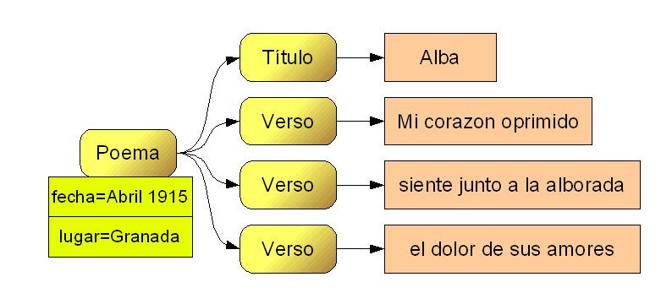
2. ESTRUCTURA DEL DOCUMENTO
La información se almacena de forma jerárquica: los elementos se relacionan entre sí mediante relaciones de padres, hijos, hermanos, ascendentes, descendentes.

Slide 8
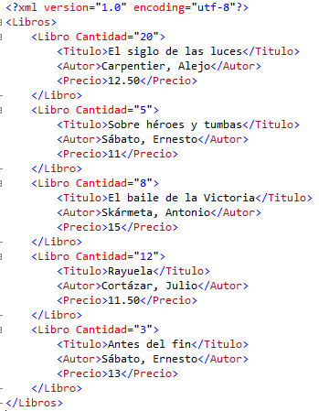
2. ESTRUCTURA DEL DOCUMENTO

Slide 9
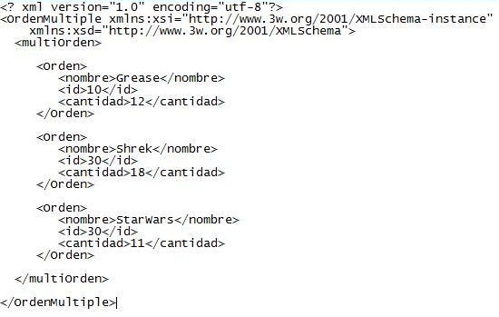
2. ESTRUCTURA DEL DOCUMENTO

Slide 10
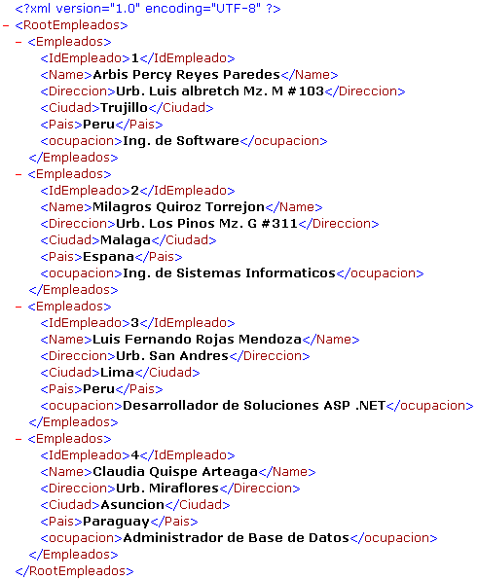
2. ESTRUCTURA DEL DOCUMENTO

Slide 11
3. VISUALIZACIÓN
No dispone de visualización concreta en un navegador puesto que el documento no refleja una apariencia sino datos
Manera de representar los datos
Hoja de estilo CSS
Hoja de transformaciones XSLT
Lenguaje de programación : Java, JavaScript,…

Slide 12
3. VISUALIZACIÓN
Ventajas frente a un editor de texto
Resalte de sintaxis
Expansión/contracción de elementos
Validación del documento.
Si el documento está mal construido, el cliente Web nos avisa de ello

Slide 13
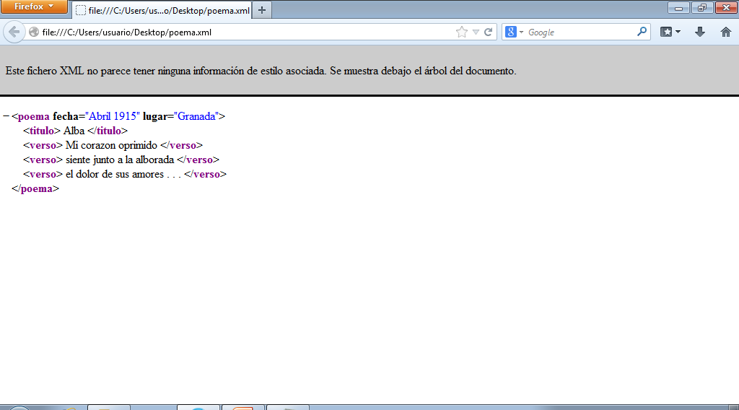
3. VISUALIZACIÓN

Slide 14
4. OBJETIVOS
Directo a la red. Debe poder utilizarse a través de Internet
Compatible con el mayor número de aplicaciones.
Fácil Digestión. Debe ser sencillo escribir programas que procesen XML
Sin Extras. El número de características opcionales debe ser mínimo
Alto y Claro. Legible para el ser humano.
Lo quiero para ayer. Debe diseñarse rápidamente
Lápiz y Papel. Sencillos de crear.

Slide 15
5. MODELO DE DATOS. NODOS
Nodo
Un nodo está compuesto por una etiqueta, sus atributos y su contenido.
Raíz
Se ubica por encima del cualquier elemento. Se designa con / y no tiene representación dentro del documento
Elementos
Unidad básica de un documento XML. Se identifican por una etiqueta de apertura y una de cierre
Elemento Raíz
Único en el documento que contiene a todos los demás.
Elementos sin contenido
Se abre y se cierra con una sola etiqueta. Pueden contener atributos.
Atributos
Pares nombre-valor que permiten especificar datos adicionales de un elemento.

Slide 16
5. MODELO DE DATOS. NODOS
<poema fecha=”Abril 1915” lugar =“Granada”>
<autor nombre =“desconocido” />
<titulo> Alba </titulo>
<verso> Mi corazón oprimido </verso>
<verso> siente junto a la alborada </verso>
<verso> el dolor de sus amores . . . </verso>
</poema>

Slide 17
5. MODELO DE DATOS. NODOS
Comentarios
<!- - Esto es un comentario - - >
Espacio de nombres
Mecanismo para distinguir etiquetas de diferentes vocabularios.
Instrucciones de procesamiento
Se utilizan para dar información a las aplicaciones que procesan el documento XML. Despenden del procesador XML.
<?xml version =”1.0” encoding = ” UTF-8 ”?>

Slide 18
5. MODELO DE DATOS. NODOS
Entidades predefinidas.
Representan caracteres especiales de marcado, pero son interpretados como texto por parte del procesador XML.
&lt; <
&gt; >
&amp; &
&quot; "
&apos; ’
Cualquier carácter Unicode puede indicarse mediante & seguido del número y acabado por ;

Slide 19
5. MODELO DE DATOS. NODOS
Secciones CDATA
Un documento XML puede contener secciones CDATA (Character DATA) para escribir texto que no se desea que sea analizado. Por ejemplo, esto puede ser útil cuando se quiere escribir texto que contenga alguno de los caracteres problemáticos: menor que "<" o ampersand "&".
En un documento XML, para incluir una sección CDATA, esta se escribe comenzando con la cadena de caracteres "<![CDATA[" y terminando con los caracteres "]]>".

Slide 20
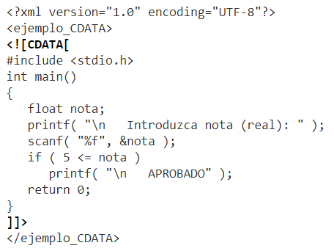
5. MODELO DE DATOS. NODOS

Slide 21
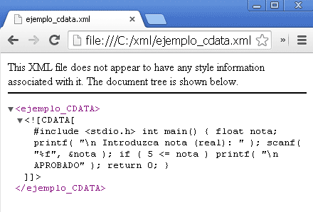
5. MODELO DE DATOS. NODOS

Slide 22
6. NORMAS BÁSICAS DE SINTAXIS
En un documento XML, todos los nombres de los elementos son case sensitive, es decir, sensibles a letras minúsculas y mayúsculas, teniendo que cumplir las siguientes normas:
Pueden contener letras minúsculas, letras mayúsculas, números, puntos ".", guiones medios "-" y guiones bajos "_".
Asimismo, pueden contener el carácter dos puntos ":". No obstante, su uso se reserva para cuando se definan espacios de nombres.
El primer carácter tiene que ser una letra o un guion bajo "_".

Slide 23
6. NORMAS BÁSICAS DE SINTAXIS
Por otra parte, hay que tener en cuenta que, detrás del nombre de una etiqueta se permite escribir un espacio en blanco o un salto de línea. Por ejemplo, sintácticamente es correcto escribir:
<ciudad >Pamplona</ciudad
>
Ahora bien, no puede haber un salto de línea o un espacio en blanco antes del nombre de una etiqueta:
<
ciudad>Pamplona</ ciudad>

Slide 24
6. NORMAS BÁSICAS DE SINTAXIS
Las letras no inglesas (á, Á, ñ, Ñ...) están permitidas. Sin embargo, es recomendable no utilizarlas para reducir posibles incompatibilidades con programas que puedan no reconocerlas.
En cuanto al carácter guion medio "-" y al punto ".", aunque también están permitidos para nombrar etiquetas, igualmente se aconseja evitar su uso; el guion medio porque podría confundirse con el signo menos, y el punto porque, por ejemplo al escribir color.favorito, podría interpretarse que favorito es una propiedad del objeto color.

Slide 25
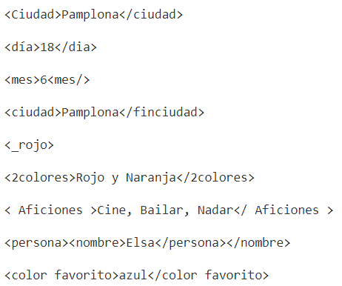
6. NORMAS BÁSICAS DE SINTAXIS

Slide 26
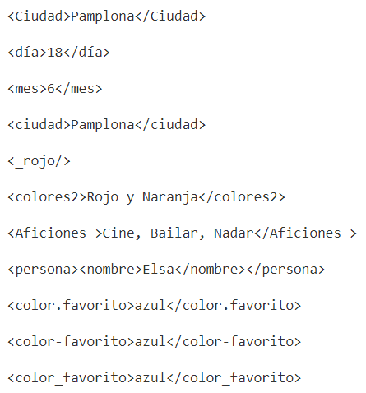
6. NORMAS BÁSICAS DE SINTAXIS

Slide 27
7. ELEMENTOS FRENTE ATRIBUTOS
Los elementos
Se emplean para representar jerarquías o contenido.
Se pueden extender con otros elementos en su interior.
El orden en el que aparece es representativo.
Puede tener atributos.
Puede haber múltiples ocurrencias de un elemento.

Slide 28
7. ELEMENTOS FRENTE ATRIBUTOS
Los atributos
Van asociados a los elementos.
Son modificadores de la información.
El orden en el que aparecen no es representativo.
No se pueden extender con otros elementos contenidos en su interior.
No puede haber múltiples ocurrencias de un atributo dentro de un mismo elemento.

Slide 29
8. DOCUMENTOS BIEN FORMADOS
Un documento se dice que es bien formado si cumple las reglas establecidas por el W3C, en las especificaciones para XML
Puede empezar por una orden de procesamiento.
Un único elemento raíz.
Los elementos no vacíos deben tener etiqueta de apertura y de cierre.
Los elementos vacíos deben cerrarse con />
Los elementos deben aparecer correctamente anidados.

